Slide 1
Digital Logic Design and Application (数字逻辑设计及应用)
Chapter 4 Combinational Logic Design Principles
(组合逻辑设计原理)
Basic Logic Algebra
(逻辑代数基础)
Combinational-Circuit Analysis
(组合电路分析)
Combinational-Circuit Synthesis
(组合电路综合)

Slide 2
Minimize Logic Function
(化简逻辑函数)
Digital Logic Design and Application (数字逻辑设计及应用)
项数最少
每项中的变量数最少
什么是最简
公式法化简
卡诺图化简
卡诺图表示逻辑函数
卡诺图的特点
合并最小项（化简）

Slide 3
Digital Logic Design and Application (数字逻辑设计及应用)
WX
XY
00
01
11
10
YZ
00 01 11 10
Z
00
0
4
12
8
0
m₀
m₂
m₆
m₄
01
1
5
13
9
1
m₁
m₃
m₇
m₅
11
3
7
15
11
10
2
6
14
10
卡诺图的特点
  相邻两方格只有一个因子互为反变量
合并最小项
  2^{n}个最小项相邻可消去n个因子

Slide 4
Digital Logic Design and Application (数字逻辑设计及应用)
化简：F = Σ_{A,B,C,D} ( 0, 2, 3, 5, 7, 8, 10, 11, 13 )
B·C’·D
1、填图
AB
B’·D’
00 01 11 10
2、圈组
  “圈”尽可能大
  圈数尽可能少
  方格可重复使用
CD
A’·B·D
00
01
11
10
1
1
1
1
1
1
1
1
1
3、读图
B’·C
F(A,B,C,D) = B’·D’ + B’·C + B·C’·D + A’·B·D

Slide 5
卡诺图化简步骤
Digital Logic Design and Application (数字逻辑设计及应用)
填写卡诺图
圈组：找出可以合并的最小项
  组(圈)数最少、每组(圈)包含的方块数最多
  方格可重复使用，但至少有一个未被其它组圈过
  圈组时应从合并数最小的开始
读图：写出化简后的乘积项
  消掉既能为0也能为1的变量
  保留始终为0或始终为1的变量
积之和形式：
0 → 反变量
1 → 原变量

Slide 6
圈组原则
Digital Logic Design and Application (数字逻辑设计及应用)
圈1，得化简“与或式”－－所有的‘1’必须圈定
圈0，得化简“或与式”－－所有的‘0’必须圈定
每个圈中0或1的个数为 2^{i} 个
a. 首先，保证圈组数最少
b. 其次，圈组范围尽量大
c. 每个圈组至少要有一个1或0未被其他组圈过

Slide 7
圈组步骤
Digital Logic Design and Application (数字逻辑设计及应用)
先圈孤立的1格（0格）
再圈只能按一个方向合并的分组－－圈子尽量大
其余可任意方向合并
将每个圈组写成与项（或项），再进行逻辑加（乘）

Slide 8
卡诺图法化简——举例
Digital Logic Design and Application (数字逻辑设计及应用)
F1 = Σ(A,B,C,D) ( 0, 3, 4, 5, 6, 7, 9, 12, 14, 15)
F2 = Σ(A,B,C,D) ( 1, 5, 6, 7, 11, 12, 13, 15)
F3 = Σ(A,B,C,D) ( 0, 1, 3, 4, 5, 7)
F4 = Σ(A,B,C,D) ( 1, 2, 3, 5, 6, 7, 9, 10, 11, 13, 14)

Slide 9
Several Concepts (几 个 概 念)
Digital Logic Design and Application (数字逻辑设计及应用)
A logic function P(X₁,…,X_{n}) implies a logic function F(X₁,…,X_{n}) if for every input combination such that P=1,then F=1 also.
(对于逻辑函数 P(X₁,…,X_{n}) 和 F(X₁,…,X_{n}) ，若对任何使P=1的输入组合，也能使F为1，则称P隐含F，或者F包含P。)
P1(A,B,C) = A·B·C’
F(A,B,C) = A·B + B’·C
P2(A,B,C) = B’·C
P = Σ_{A,B,C} (1,3,6)
F = Σ_{A,B,C} (1,3,5,6,7)

Slide 10
Several Concepts (几 个 概 念)
Digital Logic Design and Application (数字逻辑设计及应用)
A prime implicant of a logic function F(X₁,…,X_{n}) is a product term P(X₁,…,X_{n}) that inplies F, such that if any variable is removed from P, then the resulting product term does not imply F.
(逻辑函数 F(X₁,…,X_{n}) 的主蕴含项 是隐含 F 的乘积项 P(X₁,…,X_{n}) ，如果从 P 中移去任何变量，则所得的乘积项不隐含F。)
F(A,B,C) = A·B·C + B·C + A·C’ = B·C + A·C’
主蕴含项定理：最小和是主蕴含项之和

Slide 11
Several Concepts (几 个 概 念)
Digital Logic Design and Application (数字逻辑设计及应用)
蕴含项（implicant） ：只包含1的一个矩形圈；
主蕴含项（prime implicant） ：扩展到最大的蕴含项；

Slide 12
Several Concepts (几 个 概 念)
Digital Logic Design and Application (数字逻辑设计及应用)
没有可能被重复
“圈”过的1单元
Distinguished 1-cell
(奇异“ 1 ”单元)
  An input combination that is covered by only one prime inplicant
  (仅被单一主蕴含项覆盖的输入组合)
CD
AB
00 01 11 10
00
01
11
10
1
1
1
1
1
1
1
1
1
1

Slide 13
Several Concepts (几 个 概 念)
Digital Logic Design and Application (数字逻辑设计及应用)
Essential Prime Implicant (质主蕴含项)
  A prime implicant that covers one or more distinguished 1-cell
  (覆盖1个或多个奇异“1”单元的主蕴含项)
没有可能被重复
“圈” 过的1单元
CD
AB
00 01 11 10
00
01
11
10
1
1
1
1
1
1
1
1
1
1

Slide 14
Several Concepts (几 个 概 念)
Digital Logic Design and Application (数字逻辑设计及应用)
奇异“ 1 ”单元
  仅被单一主蕴含项覆盖的输入组合
CD
AB
00 01 11 10
00
01
11
10
1
1
1
1
质主蕴含项
  覆盖1个或多个奇异“1”单元的主蕴含项
1
1
1
1
圈组时应从合并奇异“1”单元开始

Slide 15
Several Concepts (几 个 概 念)
Digital Logic Design and Application (数字逻辑设计及应用)
质主蕴含项 (Essential Prime implicant )：
含有其他圈不含的最小项的
主蕴含项；
奇异1单元 (Distinguished 1-cell )：
只存在于一个质主蕴含项中的
1单元；

Slide 16
Digital Logic Design and Application (数字逻辑设计及应用)
例：化简 F = Σ_{A,B,C,D} ( 0, 1, 2, 3, 4, 5, 7, 14, 15 )
1、填图
AB
00 01 11 10
2、圈组
  找奇异“1”单元
CD
00
01
11
10
1
1
1
1
圈质主蕴含项
1
1
1
圈其它的1
1
1
3、读图
F(A,B,C,D) = A’·B’ + A’·C’ + A’·D + A·B·C

Slide 17
Digital Logic Design and Application (数字逻辑设计及应用)
AB
AB
00 01 11 10
CD
00 01 11 10
CD
00
01
11
10
1
1
1
00
01
11
10
1
1
1
1
1
1
1
1
1
1
1
1
1
1
1
1
1
1
1
化简结果不一定唯一
（但代价相同）

Slide 18
Digital Logic Design and Application (数字逻辑设计及应用)
AB
没有奇异“1”单元
没有质主蕴含项
00 01 11 10
CD
00
01
11
10
AB
1
1
1
00 01 11 10
CD
1
1
1
00
01
11
10
1
1
1
1
1
1
注意：不要重叠
至少有一个1未被圈过

Slide 19
卡诺图化简步骤
Digital Logic Design and Application (数字逻辑设计及应用)
填写卡诺图
圈组：找出可以合并的最小项
  先找奇异“1”单元，圈质主蕴涵项，再圈其它项
  保证每个圈的范围尽可能大、圈数尽可能少
  方格可重复使用，但不要重叠圈组
读图：写出化简后的各项
  消掉既能为0也能为1的变量
  保留始终为0或始终为1的变量
思考：和之积形式？？
积之和形式：
0 → 反变量
1 → 原变量

Slide 20
圈组原则
Digital Logic Design and Application (数字逻辑设计及应用)
圈1，得化简“与或式”－－所有的‘1’必须圈定
圈0，得化简“或与式”－－所有的‘0’必须圈定
每个圈中0或1的个数为 2^{i} 个
a. 首先，保证圈组数最少
b. 其次，圈组范围尽量大
c. 每个圈组至少要有一个1或0未被其他组
圈过

Slide 21
圈组步骤
Digital Logic Design and Application (数字逻辑设计及应用)
先圈孤立的1格（0格）
再圈只能按一个方向合并的分组－－圈子尽量大
其余可任意方向合并
将每个圈组写成与项（或项），再进行逻辑加（乘）

Slide 22
Simplifying Products of Sums
(简化“和之积”表达式)
Digital Logic Design and Application (数字逻辑设计及应用)
AB
A’+C
00 01 11 10
CD
0 → Variable
(原变量)
1 → Complement
of a Variable
(反变量)
00
01
11
10
0
0
0
0
0
A’+B
0
0
F = (A+B’+C’+D)·(A’+C)·(A’+B)

Slide 23
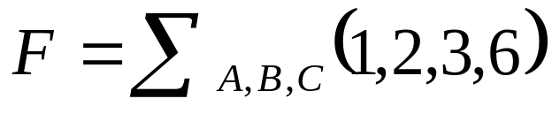
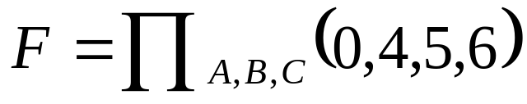
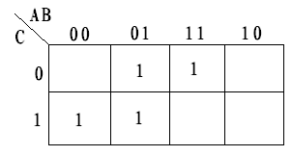
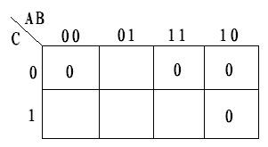
Standard logic equation and their Karnaugh map
Minterm list
Maxterm list

Slide 24

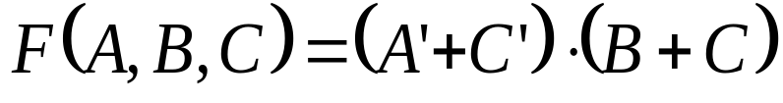
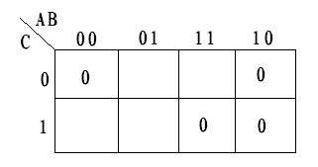
Logic equations and their Karnaugh map
Sum of product
Product of sum
Same logic with different forms

Slide 25
“Don’t-Care” Input Combinations
(“无关”输入组合)
Digital Logic Design and Application (数字逻辑设计及应用)
Definition: Output doesn’t matter for certain inputs combinations
(定义： 与输出无关的输入组合)
约束项 不会出现的输入变量组合
任意项 对电路功能没有影响的输入变量组合

Slide 26
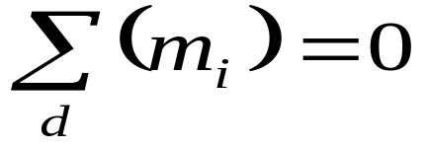
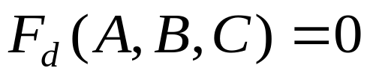

“Don’t-Care” Input Combinations
(“无关”输入组合)
Digital Logic Design and Application (数字逻辑设计及应用)
表达方式：
逻辑式 ：
真值表和卡诺图：对应最小项输出填 d 或

Slide 27
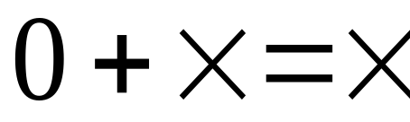
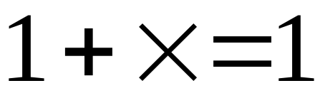
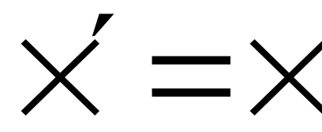
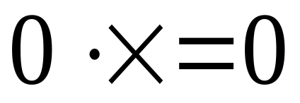
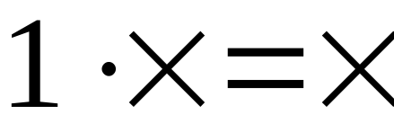
“Don’t-Care” Input Combinations
(“无关”输入组合)
Digital Logic Design and Application (数字逻辑设计及应用)
应用：
无关项参与运算时，应遵循下列运算规则
化简时，可根据需要将 任意当作1或0处理，有利于减少电路代价

Slide 28
“Don’t-Care” Input Combinations
(“无关”输入组合)
Digital Logic Design and Application (数字逻辑设计及应用)
F = Σ_{A,B,C,D}(1,2,3,5,7) + d(10,11,12,13,14,15)
d 集（d-set）
AB
00 01 11 10
CD
F = A’·D + B’·C
00
01
11
10
d
1
1
d
A’·D
1
1
d
d
B’·C
1
d
d

Slide 29
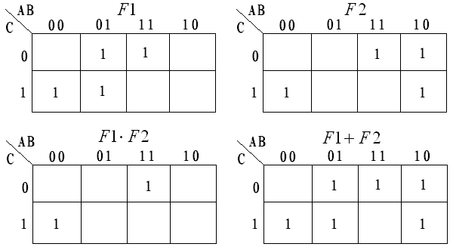
Logic operations of Karnaugh maps
Two Karnaugh map with same variables can do logic operations with their cells.

Slide 30
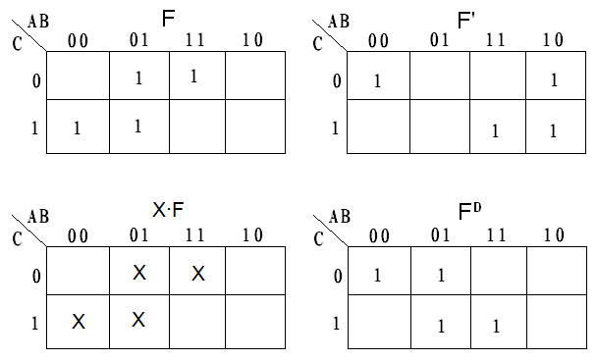
Logic operations of Karnaugh maps

Slide 31
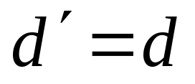
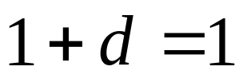

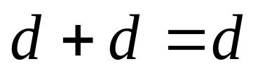
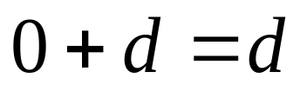

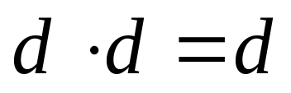
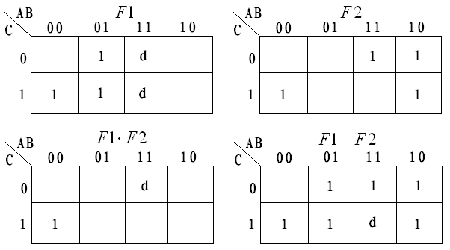
Logic operation for don’t-care cells

Slide 32
Multiple-Output Minimization
(多输出函数的最小化)
Digital Logic Design and Application (数字逻辑设计及应用)
F1 = Σ_{A,B,C} (0,1,3) F2 = Σ_{A,B,C} (3,6,7)
AB
AB
00 01 11 10
00 01 11 10
C
C
0
1
0
1
1
1 1
1
1 1
F1 = A’·B’ + A’·C
F2 = A·B + B·C

Slide 33
Digital Logic Design and Application (数字逻辑设计及应用)
F1 = A’·B’ + A’·C
F2 = A·B + B·C
AB
AB
00 01 11 10
00 01 11 10
C
C
0
1
0
1
1
1 1
1
1 1
AB
AB
00 01 11 10
00 01 11 10
C
C
0
1
0
1
1
1 1
1
1 1
F1 = A’·B’ + A’·B·C
F2 = A·B + A’·B·C

Slide 34
Multiple-Output Minimization
(多输出函数的最小化)
Digital Logic Design and Application (数字逻辑设计及应用)
利用各输出共享的乘积项减少与门的使用量；
利用各输出函数（卡诺图）与运算的化简得到共享的乘积项；

Slide 35
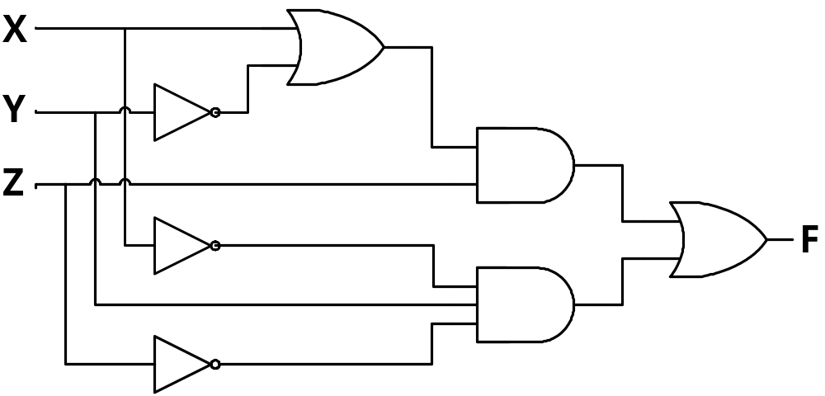
再谈组合电路的分析
Digital Logic Design and Application (数字逻辑设计及应用)
X+Y’
(X+Y’)·Z
X’·Y·Z’
F = (X+Y’)·Z + X’·Y·Z’
= X·Z + Y’·Z + X’·Y·Z’
= (X+Y’+Z’)·(X’+Z)·(Y+Z)

Slide 36
Digital Logic Design and Application (数字逻辑设计及应用)
例：分析下图电路的逻辑功能
ABC
A
&
1
ABC
真值表
B
&
A
B
C
Y
1
≥1
Y
&
0 0 0 0
0 0 1 1
0 1 0 1
0 1 1 0
1 0 0 1
1 0 1 0
1 1 0 0
1 1 1 1
C
ABC
1
&
ABC
Y = ABC + ABC + ABC + ABC
功能：判奇电路，奇偶校验

Slide 37
4.2 Combinational-Circuit Analysis
(组合电路的分析)
Digital Logic Design and Application (数字逻辑设计及应用)
分析的目的：
  确定给定电路的逻辑功能
分析步骤：
  由输入到输出逐级写出逻辑函数表达式
  对输出逻辑函数表达式进行化简
  判断逻辑功能（列真值表或画波形图）

Slide 38
4.3 Combinational-Circuit Synthesis
(组合电路的综合)
Digital Logic Design and Application (数字逻辑设计及应用)
根据给出的实际问题，
求出实现这一逻辑功能的电路。
进行逻辑抽象，得到真值表或逻辑函数式
选择器件的类型
逻辑化简或变换成适当的形式
电路处理(Circuit Manipulation )，得到电路图

Slide 39
Digital Logic Design and Application (数字逻辑设计及应用)
例：设计一个监视交通信号灯工作状态的逻辑电路
正常工作状态
故障状态
1、进行逻辑抽象：
输入变量：红R 黄Y 绿G 三盏灯的状态
灯亮为1，不亮为0
输出变量：故障信号F
正常工作为0，发生故障为1

Slide 40
Digital Logic Design and Application (数字逻辑设计及应用)
例：设计一个监视交通信号灯工作状态的逻辑电路
正常工作状态
真 值 表
R
Y
G
F
0 0 0
0 0 1
0 1 0
0 1 1
1 0 0
1 0 1
1 1 0
1 1 1
1
1
1
1
1
1、进行逻辑抽象：
输入变量：红R 黄Y 绿G 三盏灯的状态
灯亮为1，不亮为0
输出变量：故障信号F
正常工作为0，发生故障为1

Slide 41
Digital Logic Design and Application (数字逻辑设计及应用)
2、用门电路设计
写出逻辑函数式并化简
1、逻辑抽象
真 值 表
R
Y
G
F
R·Y
RY
0 0 0
0 0 1
0 1 0
0 1 1
1 0 0
1 0 1
1 1 0
1 1 1
1
1
1
1
1
00 01 11 10
G
0
1 1
R’·Y’·G’
1
1 1 1
Y·G
R·G
F = R’·Y’·G’ + R·Y + R·G + Y·G

Slide 42
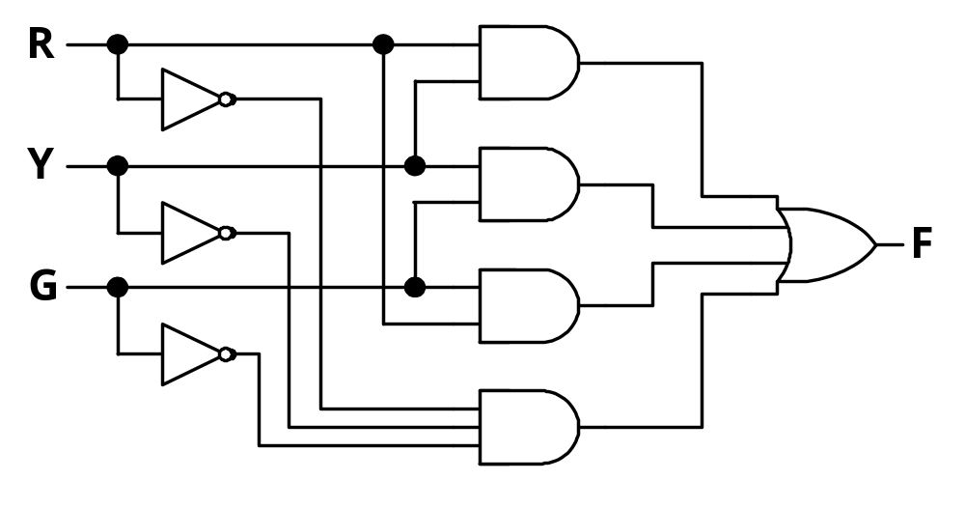
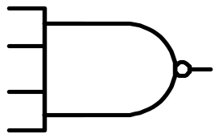
Digital Logic Design and Application (数字逻辑设计及应用)
3、Circuit Manipulation （电路处理）
F = R’·Y’·G’ + R·Y + R·G + Y·G
Figure 4-21,4-22,4-23,4-24

Slide 43
4.3 Combinational-Circuit Synthesis
(组合电路的综合)
Digital Logic Design and Application (数字逻辑设计及应用)
用门电路
函数化简
电路处理
选定
器件
类型
问题
描述
逻辑
抽象
电路
实现
将函数
式变换
真值表
或
函数式
用MSI组合电路或PLD

Slide 44
4.4 Timing Hazards
(定时冒险)
Digital Logic Design and Application (数字逻辑设计及应用)
Steady-state Behavior & Transient Behavior (稳态特性 和 瞬态特性)
Circuit Delays (电路延迟 )
Hazard（冒险）
A
A’
A
F
F
Glitch
(尖峰)

Slide 45
4.4.1 Static Hazards
(静态冒险)
Digital Logic Design and Application (数字逻辑设计及应用)
Static 1-Hazards
( 静态-1型冒险)
Static 0-Hazards
( 静态-0型冒险)
A
F
A
F
输出端在一定条件下，
能简化成：
F = (A·A’)’ = A+A’
输出端在一定条件下，
能简化成：
F = (A+A’)’ = A·A’
主要存在于
“与－或”电路中
主要存在于
“或－与”电路中

Slide 46
4.4.2 Finding Static Hazards Using Maps (利用卡诺图发现静态冒险)
Digital Logic Design and Application (数字逻辑设计及应用)
XY
若卡诺图中，
圈与圈之间有相切现象，
则可能出现静态冒险。
00 01 11 10
Z
0
1 1
1
1 1
消除冒险的方法：
引入额外项－－乘积项覆盖冒险的输入对。
【一致项(Consensus)－－冗余项】
F = X·Z’ + Y·Z + X·Y

Slide 47
Digital Logic Design and Application (数字逻辑设计及应用)
4.4.2 Finding Static Hazards Using Maps (利用卡诺图发现静态冒险)
CD
00 01 11 10
AB
00
01
11
10
1
1
1
1
1
1
1
1
1
1

Slide 48
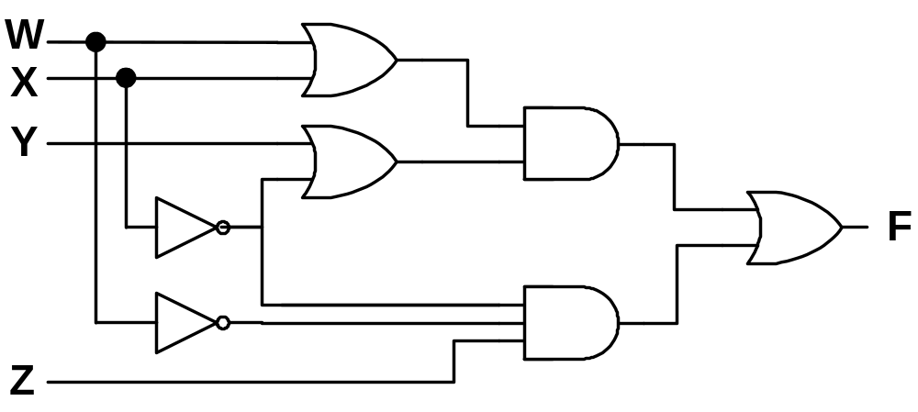
4.4.3 Dynamic Hazards (动态冒险)
Digital Logic Design and Application (数字逻辑设计及应用)
一个输入转变一次而引起输出变化多次的可能性
通常采用同步设计消除 Figure 4-43
慢
更慢

Slide 49
第四章 小结
Digital Logic Design and Application (数字逻辑设计及应用)
4.1 开关代数
  公理、定理
  摩根定理
  对偶、反演
  逻辑函数的标准表示法
真值表
积之和、和之积
标准项
n 变量最小项（最大项）
  补充：同或、异或
4.2 组合电路分析
4.3 组合电路综合
4.5 定时冒险

Slide 50
第四章 作业
Digital Logic Design and Application (数字逻辑设计及应用)
4.19 (a)(c)(e)
4.54
4.55
4.56
4.59 (b)
4.61

Slide 51
补充：竞争－冒险（清华教材）
Digital Logic Design and Application (数字逻辑设计及应用)
A
&
Y₁
A
1
A
A
A
≥1
Y₂
Y₁
1
Y₂
竞争：门电路两个输入信号同时向相反的逻辑电平跳变。
竞争－冒险：由于竞争而在电路输出端可能产生尖峰脉冲
若后继负载电路是一个对脉冲敏感的电路，
这种尖峰脉冲可能使负载电路发生误动作。

Slide 52
检查竞争－冒险现象的方法
Digital Logic Design and Application (数字逻辑设计及应用)
只要输出端的逻辑函数在一定条件下能简化成
Y = A + A
或
Y = A·A
则可判定存在竞争—冒险
如：Y = AB +AC
当 B = C = 1 时，Y = A + A ，存在竞争—冒险
又如：Y = ( A + B ) ( B + C )
当 A = C = 0 时，Y = B·B ，存在竞争—冒险
采用计算机辅助分析手段
用实验来检查电路输出端是否产生尖峰脉冲

Slide 53
消除竞争－冒险现象的方法
Digital Logic Design and Application (数字逻辑设计及应用)
接入滤波电容
尖峰脉冲一般都很窄，输出端并接一个很小的滤波电容，足以将其幅度削弱到门电路的阈值电压以下。
A
&
Y₁
1
A
C_{f}
增加了输出电压波形的上升时间和下降时间，使波形变坏
不是一个好办法

Slide 54
消除竞争－冒险现象的方法
Digital Logic Design and Application (数字逻辑设计及应用)
引入选通脉冲
A
A
A
&
Y₁
1
A
P
P
Y₁
修改逻辑设计
Y = AB + AC = AB + AC + BC
增加冗余项消除冒险（可以利用卡诺图）

Slide 55
第4章教学大纲要求
Digital Logic Design and Application (数字逻辑设计及应用)
重点学习掌握逻辑代数的公理、定理，对偶关系，以及在逻辑代数化简时的作用；逻辑函数的表达形式：积之和与和之积标准型、真值表；组合电路的分析：逻辑函数表达式的产生过程及逻辑函数表达式的基本化简方法——函数化简方法；组合电路的综合过程：将功能叙述表达为组合逻辑函数的表达形式、逻辑函数表达式的化简——函数化简方法和卡诺图化简方法、使用与非门、或非门表达的逻辑函数表达式、逻辑函数的最简表达形式及综合设计的其他问题：无关项的处理、冒险问题和多输出逻辑化简的方法。（共10学时）

Slide 56
Digital Logic Design and Application (数字逻辑设计及应用)
A Class Problem ( 每课一题 )
Finding Static Hazards Using Maps
(利用卡诺图发现并消除静态冒险)
CD
00 01 11 10
AB
00
01
11
10
1
1
1
1
1
1
1
1

